Slide 1
特定技能による外国人 採用支援サービス
東海株式会社
国際人材支援部

Slide 3
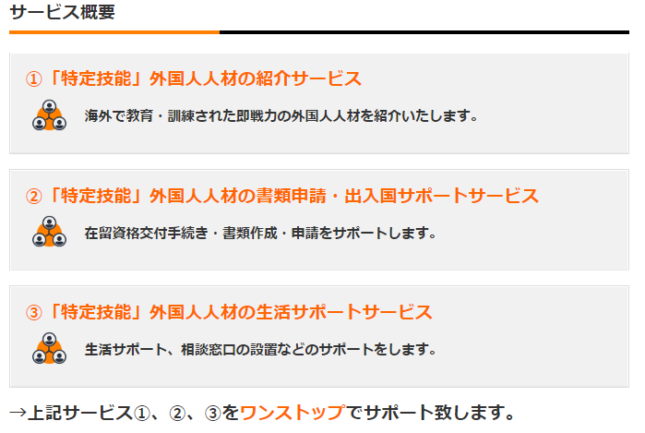
「特定技能」とは、2019年4月より新たに新設された就労を目的とする在留資格で、一定の技能を有する外国人の受入れが可能になりました。

Slide 4
＜外国人人材紹介サービスの流れ＞
1.スクリーニング
・貴社からの人材需要を確認し、貴社の要望に沿った人材を募集します。 ・当社にて一次選考したスタッフを貴社にご案内します。 ・ミスマッチを防ぐため、人材教育前に事前に外国人スタッフと面談を行っていただきます。 （面談方法はスカイプか現地面談どちらでも対応可能） 2.人材教育
・技能と日本語の教育を行い、試験合格するまで教育を行います。 （応募者のなかには既に日本語水準を満たしているスタッフもいるため、応募者によって教育期間、内容は異なります） ※その他、貴社独自の教育を行う場合は別途ご相談 3.人材紹介
・試験に合格し、特定技能の資格を取得した外国人人材を貴社へご紹介します。

Slide 6
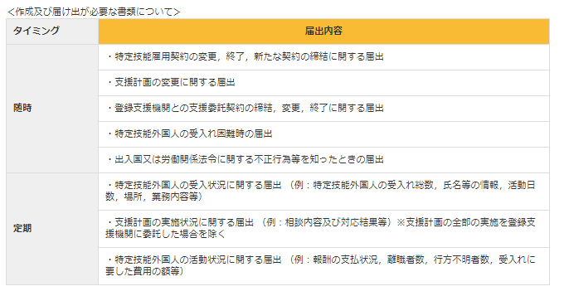
＜外国人受入れ支援サービスの流れ＞
1.導入コンサルティング
・外国人労働者の導入に関する各種相談、及びご提案を行います。 2.書類申請・出入国サポート
・外国人労働者を受入れる際の在留資格申請や各種書類作成を行い、行政手続きの支援をします。

Slide 7
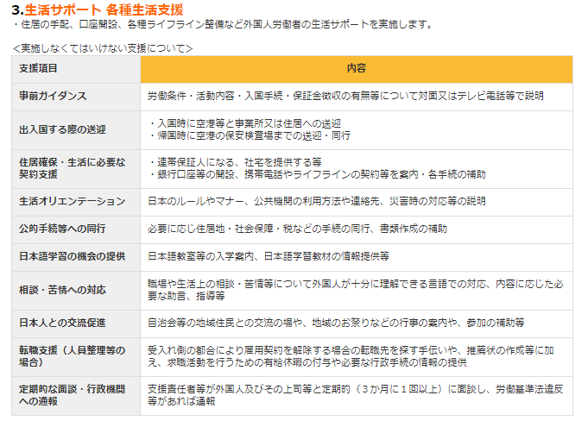

Slide 8
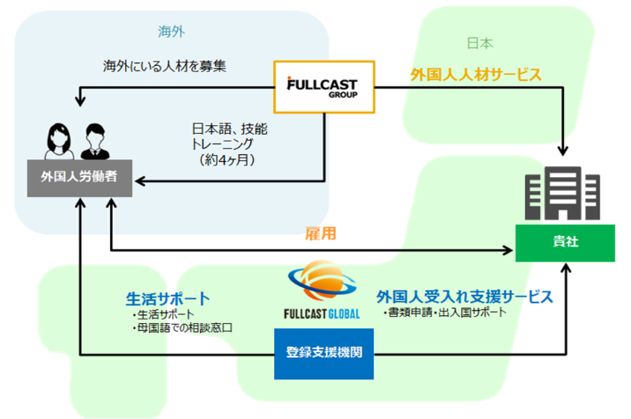
4.母国語での相談窓口
・外国語を話せるスタッフによる外国人労働者の相談窓口を設置し、相談・苦情への対応をします。
5.定期面談
・定期的に面談をし、報告書の作成を行います。

Slide 9
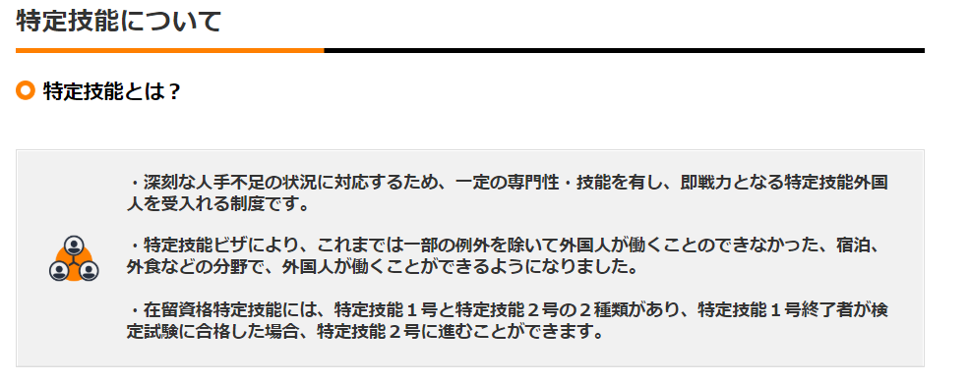
特定技能の受入れ可能業種一覧
以下14業種の業務内容に該当する場合、特定技能外国人を受け入れることが可能

Slide 10
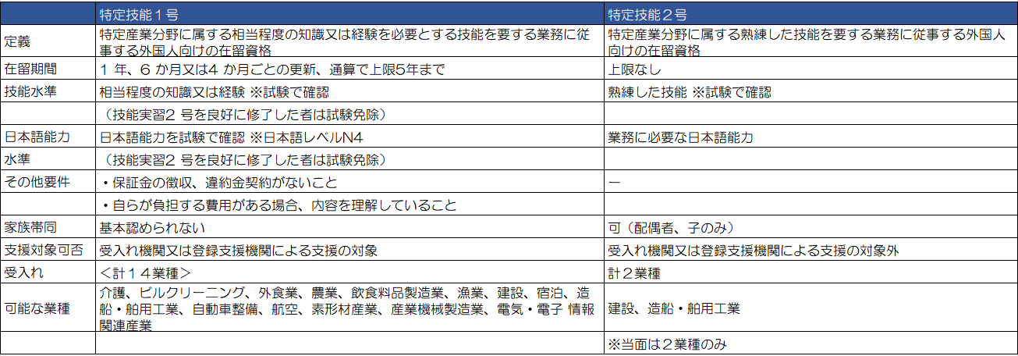

Slide 11
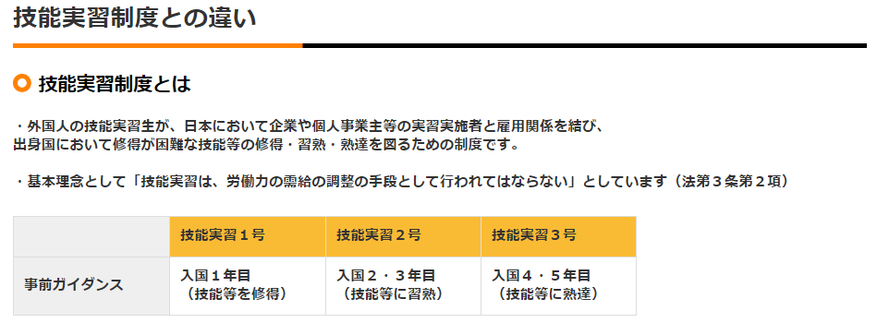

Slide 12
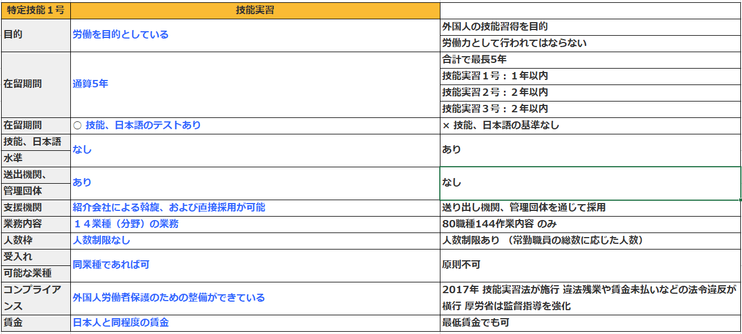

Slide 13
特定技能の受入れ可能業種一覧
以下14業種の業務内容に該当する場合、特定技能外国人を受け入れることが可能
産業分野 | 従事する業務
介護 | 身体介護等（利用者の心身の状況に応じた入浴，食事，排せつの介助等）、
 | これに付随する支援業務（レクリエーションの実施，機能訓練の補助等）
ビルクリーニング | ・建築物内部の清掃
素形材産業 | ・鋳造 ・金属プレス加工 ・仕上げ ・溶接 ・鍛造 ・工場板金 ・機械検査 ・ダイカスト ・めっき ・機械保全 ・機械加工 ・アルミニウム陽極酸化処理 ・塗装
産業機械製造業 | ・鋳造 ・塗装 ・仕上げ ・電気機器組立て ・溶接 ・鍛造 ・鉄工 ・機械検査 ・プリント配線板製造 ・工業包装 ・ダイカスト ・工場板金 ・機械保全 ・プラスチック成形 ・機械加工 ・めっき ・電子機器組立て ・金属プレス加工
電気・電子 情報関連産業 | ・機械加工 ・仕上げ ・プリント配線板製造 ・工業包装 ・金属プレス加工 ・機械保全 ・プラスチック成形 ・工場板金
 | ・電子機器組立て ・塗装 ・めっき ・電気機器組立て ・溶接
建設 | ・型枠施工 ・土工 ・内装仕上げ／表装
 | ・左官・屋根ふき ・コンクリート圧送 ・電気通信
 | ・トンネル推進工 ・鉄筋施工 ・建設機械施工 ・鉄筋継手
造船・舶用工業 | ・溶接 ・仕上げ ・塗装 ・機械加工 ・鉄工 ・電気機器組立て
自動車整備 | ・自動車の日常点検整備，定期点検整備，分解整備
航空 | ・空港グランドハンドリング (地上走行支援業務，手荷物・貨物取扱業務等) ・航空機整備（機体，装備品等の整備業務等）
宿泊 | ・フロント、企画・広報、接客、レストランサービス等の宿泊サービスの提供
農業 | ・耕種農業全般（栽培管理，農産物の集出荷・選別等） ・畜産農業全般（飼養管理，畜産物の集出荷・選別等）
漁業 | ・ 漁業（漁具の製作・補修，水産動植物の探索，漁具・漁労機械の操作，
 | 水産動植物の採捕，漁獲物の処理・保蔵，安全衛生の確保等） ・ 養殖業（養殖資材の製作・補修・管理，養殖水産動植物の育成管理・
 | 収獲・処理，安全衛生の確保等）
飲食料品製造業 | ・飲食料品製造業全般
 | 飲食料品（酒類を除く）の製造・加工，安全衛生
外食業 | ・外食業全般（飲食物調理，接客，店舗管理）

Slide 14
特定技能に関するＱ＆Ａ
特定技能外国人に支払うべき給与水準を教えてください。
特定技能外国人の報酬額については、日本人が同等の業務に従事する場合の報酬額と同等以上であることが求められます。
特定技能外国人を受入るために受入れ機関（雇用元企業）としての認定を受ける必要がありますか。
受入れ機関（雇用元企業）が認定を受ける必要はありませんが、特定技能外国人を受入れようとする場合、外国人本人に係る在留諸申請の審査において、受入機関（雇用元企業）が所定の基準を満たしている必要があります。
外国人と結ぶ雇用契約が適切（例：報酬額が日本人と同等以上）
機関自体が適切（例：５年以内に出入国・労働法令違反がない）
外国人を支援する体制あり（例：外国人が理解できる言語で支援できる）
外国人を支援する計画が適切（例：生活オリエンテーション等を含む）
受入れ機関（雇用元企業）にて行う支援業務を登録支援機関に委託しなければいけないですか。
本来、支援業務は全て受入れ機関（雇用元企業）より行うべきものであり、登録支援機関に委託しなくても問題ありません。 ただし、業務量が膨大となるため、登録支援機関に委託することをおすすめしております。
支援に要する費用について、受入れ機関（雇用元企業）が負担しなければならない範囲を教えてください。
受入れ機関（雇用元企業）の基準として、特定技能外国人支援にかかる費用について、直接又は間接に当該外国人に負担させないこととされています。 法務省令に規定されている各支援事項については、特定技能外国人支援計画に盛り込まなければいけない義務的な支援であり、これらの支援を実施するに当たり要した費用については受入れ機関（雇用元企業）が負担することとなります。
特定技能外国人の家賃の費用を当該外国人に請求することはできますか。
請求することはできます。 住居の確保については、受入れ機関（雇用元企業）が住居費用を負担することを求めるものではありません。賃貸物件の仲介事業者を紹介するなど、外国人が円滑に住居を確保することができるよう支援を行うことが必要となります。
社宅や所有する住宅を特定技能外国人に提供することはできますか。
特定技能外国人の受入れ機関（雇用元企業）が所有する社宅等を当該外国人に住居として提供することは可能です。
アルバイトやパートタイム労働者として雇い入れることは可能ですか？
特定技能外国人をアルバイトや、パートタイム労働者として雇い入れることはできません。 本制度における労働者は「フルタイム」で雇用される一般の労働者をいい、アルバイトやパートタイム労働者は含まれません。
※「フルタイム」とは原則、労働日数が週５日以上かつ年間217日以上、週労働時間が30時間以上であることをいいます。

